Slide 2

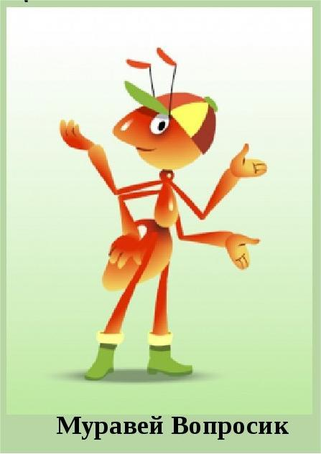

Slide 3
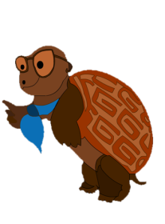
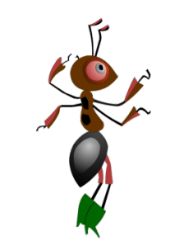
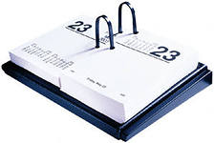
Когда придёт суббота?
Научимся различать прошлое, настоящее и будущее.
Узнаем, из каких дней состоит неделя

Slide 4
Загадка
Оно всегда бежит вперед
И никогда не устает.
( Время)

Slide 5
Время - это
Продолжительность, длительность чего-нибудь, измеряемая секундами, минутами, часами.
Определенный момент, в который совершается что-то, смена часов, дней, лет.

Slide 6

Время постоянно бежит из прошлого в будущее.
А бежит оно через настоящее.
прошлое
настоящее
будущее

Slide 7
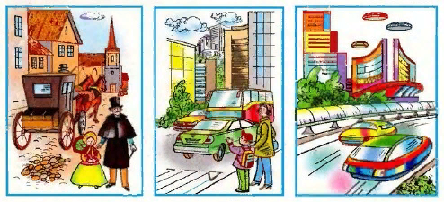
Определите, на каком рисунке показано прошлое, на каком – настоящее, на каком – будущее. Объясните, почему вы так решили.

Slide 8
Под какой цифрой правильно
отражен ход времени?
1.Прошлое Будущее Настоящее
2.Прошлое Настоящее Будущее
3.Будущее Прошлое Настоящее

Slide 9
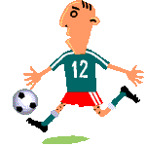
Физкультминутка

Slide 10

-Вчера я потерял время.
Придумайте сказочную историю по рисунку.
Муравей Вопросик помогал своим братьям заниматься строительством муравейника. Во время перерыва он прилег отдохнуть и уснул.
Он проспал весь день, пока остальные муравьи трудились и строили муравейник.
Когда Вопросик проснулся на улице уже было темно и наступила ночь. Он понял что проспал весь день и потерял время зря.

Slide 11
-А когда придёт суббота?
-Всему своё время.
-

Slide 12
Братцев этих ровно семь,
Вам они известны всем,
Каждую неделю кругом
Ходят братцы друг за другом,
Попрощается последний,
Появляется передний.
Дени недели

Slide 13
ПОНЕДЕЛЬНИК
ВТОРНИК
СРЕДА
ЧЕТВЕРГ
ПЯТНИЦА
СУББОТА
ВОСКРЕСЕНЬЕ

Slide 14
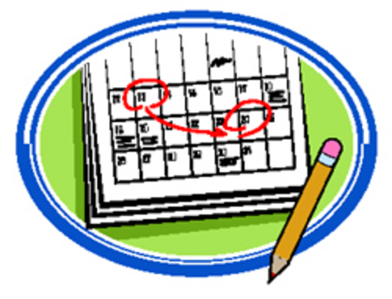
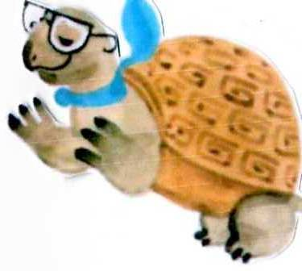
Названия дней недели сохранились со времён Древней Руси, кроме названий «воскресенье» и «суббота». «Воскресенье», день отдыха, назывался раньше «неделя», «день недельный», отсюда и пошло название на все семь дней – «неделя». Название «суббота» пришло к нам из стран Древнего Востока.

Slide 15
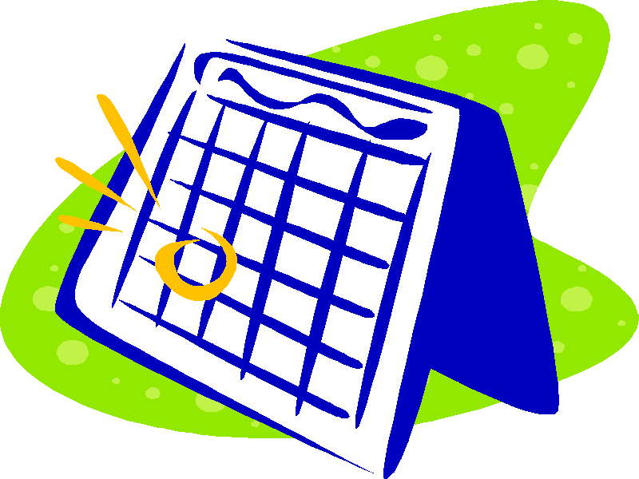
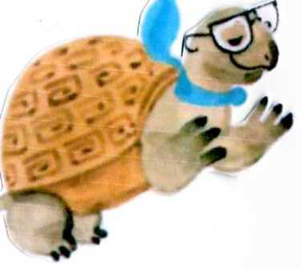
Другие дни недели остались такими же, как в старину: «понедельник» - день после недели, «вторник» - второй день недели, «среда» - середина недели, «четверг» - четвёртый день недели, «пятница» - пятый день.

Slide 16
Физкультминутка

Slide 17
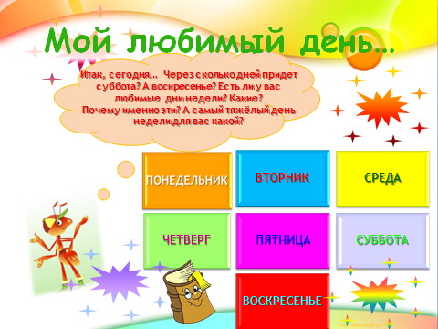

Slide 18

СРЕДА
ВОСКРЕСЕНЬЕ
СУББОТА
ПОНЕДЕЛЬНИК
ЧЕТВЕРГ
ВТОРНИК
ПЯТНИЦА

Slide 19
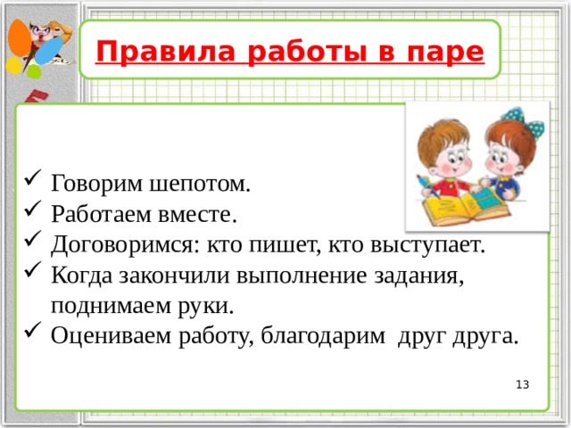

Slide 20
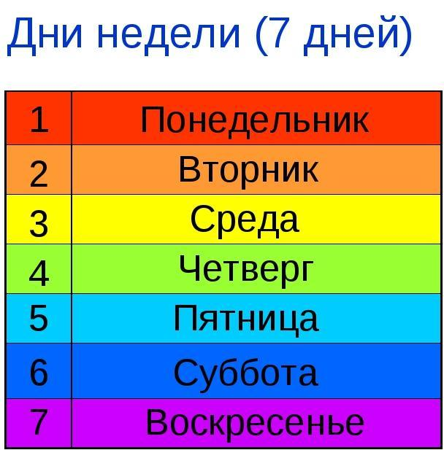

Slide 21
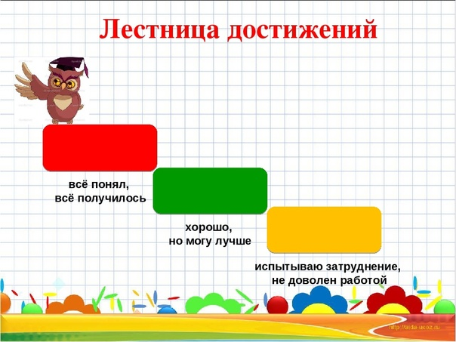

Slide 22
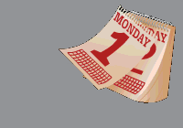
Спасибо за работу!
Молодцы!

